Slide 1
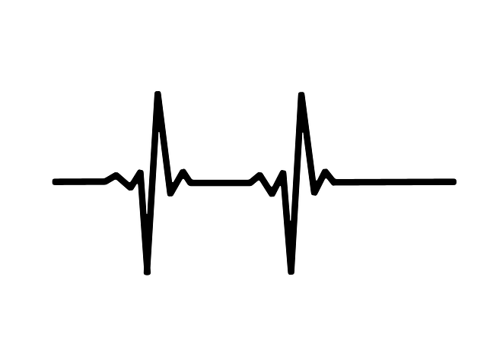
Kaggle Data 활용
심장병 예측 머신러닝&딥러닝 모델 분석:
어떤 요인이 심장병에 영향을 미칠까?

Slide 2
Index
프로젝트 소개
데이터 소개
& 시각화
데이터 전처리
적용한 분석 기법
& 모델 소개
분석 및 모델링 결과

Slide 3


01 프로젝트 소개
데이터 전처리
머신러닝 & 딥러닝
결과 도출

Slide 4
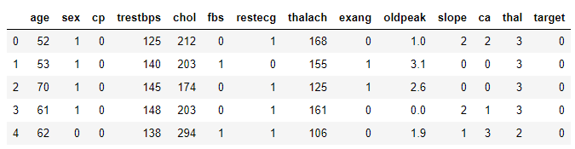
02 데이터 소개 및 시각화
2- 1 데이터 기본 정보 확인
age(연속) : 연령
sex : 성별(0,1)_(0: 여자, 1:남자)
cp : 흉통 유형 (0,1,2,3)
(1: typical angina, 2: atypical angina, 3: non-anginal pain, 4: asymptomatic)
trestbps(연속) : 휴식 혈압
chol(연속) : 혈청 cholestoral (mg / dl)
fbs : 공복 혈당(0,1)_(> 120 mg/dl, 1 = true; 0 = false)
restecg : 휴식 심전도 결과(0,1,2)_( (0 = normal, 1 = having ST-T wave abnormality, 2 = showing probable or definite left ventricular hypertrophy by Estes' criteria)
thalach(연속) : 최대 심박수 달성
exang : 운동 유발 협심증(0,1)_(1 = yes; 0 = no)
oldpeak(연속) : 휴식과 관련하여 운동에 의해 유발 된 ST 우울증
slope : 피크 운동의 기울기 ST 세그먼트(0,1,2)_(1: upsloping, 2: flat, 3: downsloping)
ca : The number of major vessels (0,1,2,3,4)
thal : thalassemia라고 불리는 혈액 질환 (0,1,2,3)_(3 = normal; 6 = fixed defect; 7 = reversable defect)
- target: Heart disease (0 = no, 1 = yes)

Slide 5
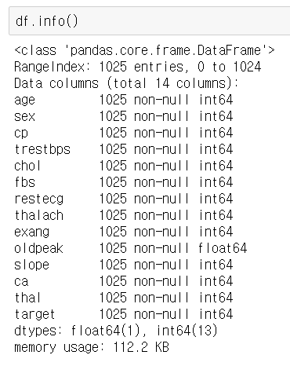
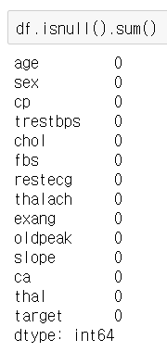
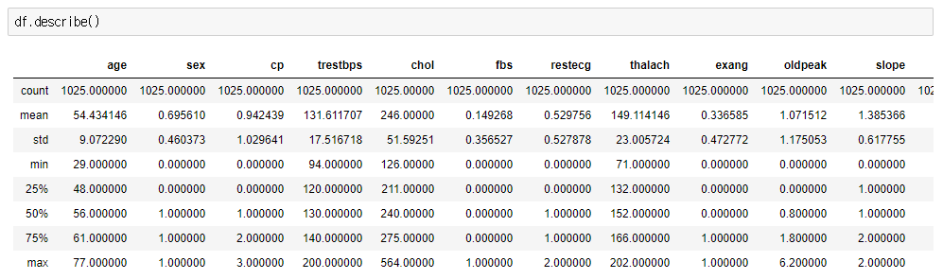
02 데이터 소개 및 시각화
2- 1 데이터 기본 정보 확인
df.info()
df.isnull().sum()
df.describe()

Slide 6
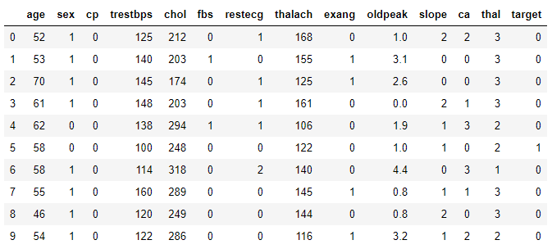
02 데이터 소개 및 시각화
2-2 범주형, 연속형 데이터
범주형
연속형
Target Data

Slide 7
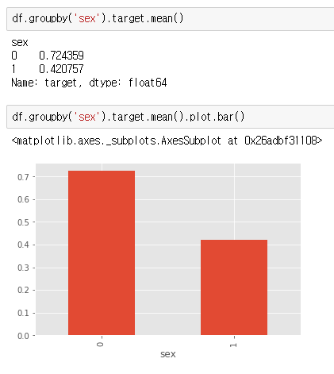
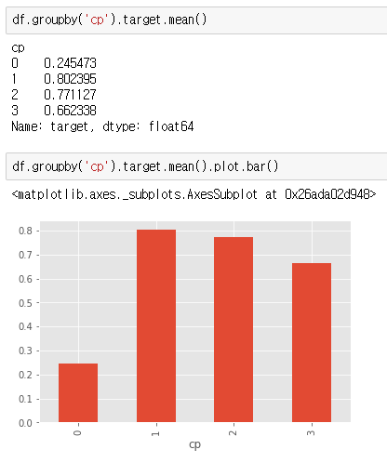
02 데이터 소개 및 시각화
2-2 범주형 그래프
sex (0: 여자, 1:남자)
cp (흉통 유형)

Slide 8
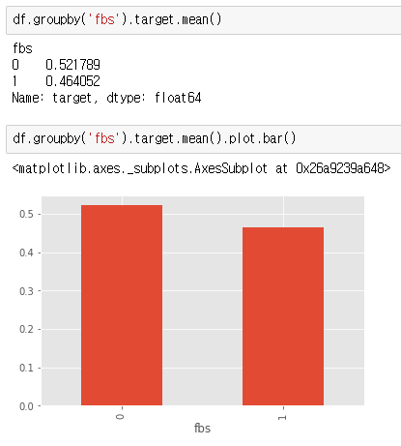
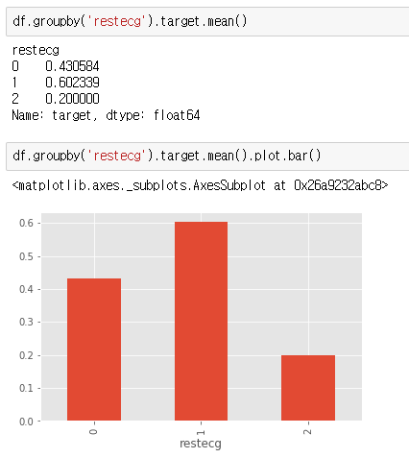
02 데이터 소개 및 시각화
2-2 범주형 그래프
fbs (공복 혈당)
restecg (휴식 심전도 결과)

Slide 9
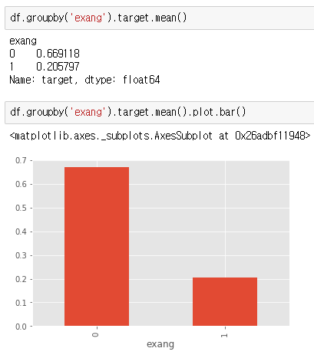
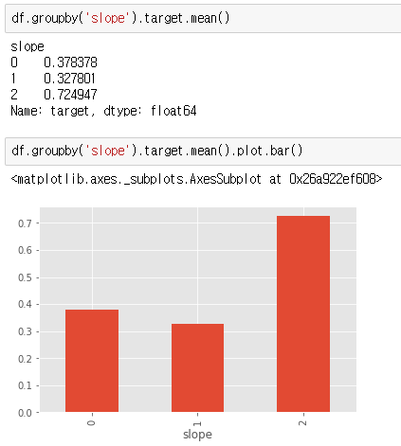
02 데이터 소개 및 시각화
2-2 범주형 그래프
exang (운동 유발 협심증)
slope (피크 운동의 기울기 ST 세그먼트)

Slide 10
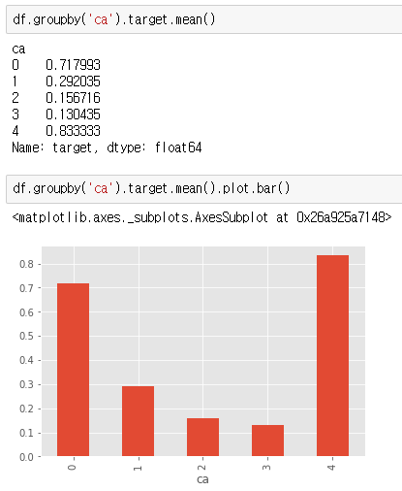
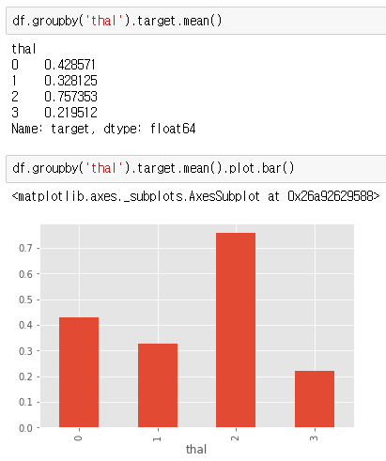
02 데이터 소개 및 시각화
2-2 범주형 그래프
ca (The number of major vessels )
thal (혈액 질환)

Slide 11
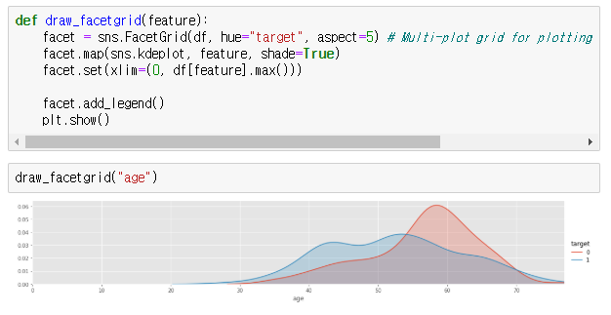
02 데이터 소개 및 시각화
2-3 연속형 그래프
age (연령)

Slide 12
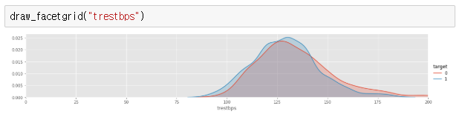
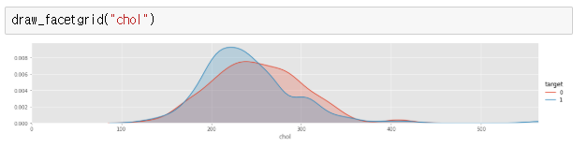
02 데이터 소개 및 시각화
2-3 연속형 그래프
trestbps (휴식 혈압)
chol (혈청)

Slide 13
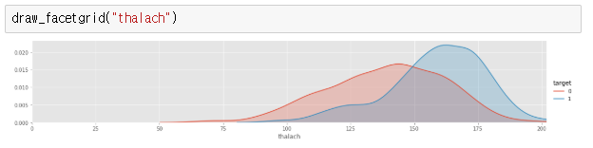
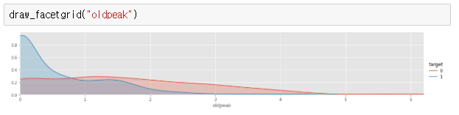
02 데이터 소개 및 시각화
2-3 연속형 그래프
thalach (최대 심박수 달성)
oldpeak (휴식과 관련하여 운동에 의해 유발 된 ST 우울증)

Slide 14
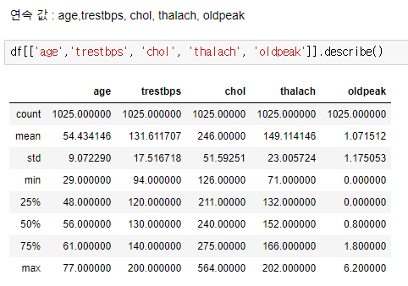
03 데이터 전처리 과정 (적용한 전처리 방법 & 이유)
3-1 연속형 -> 범주형으로 바꿔주기

Slide 15
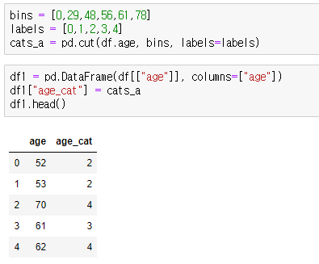
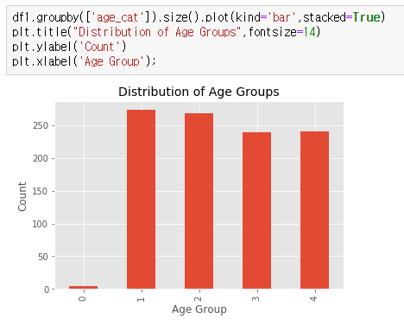
03 데이터 전처리 과정 (적용한 전처리 방법 & 이유)
3-1 연속형 -> 범주형으로 바꿔주기
age (연령)

Slide 16
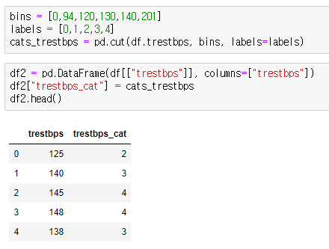
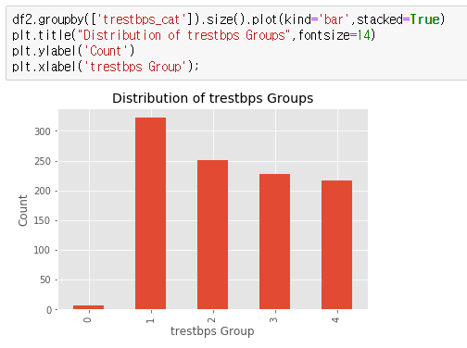
03 데이터 전처리 과정 (적용한 전처리 방법 & 이유)
3-1 연속형 -> 범주형으로 바꿔주기
trestbps (휴식 혈압)

Slide 17
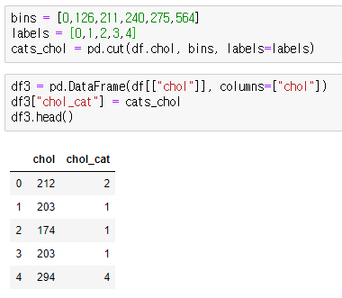
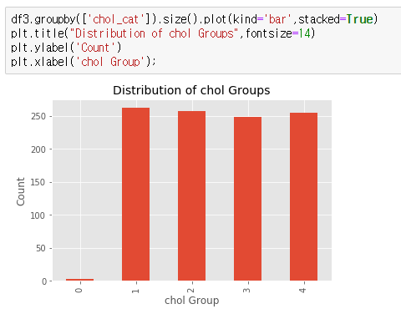
03 데이터 전처리 과정 (적용한 전처리 방법 & 이유)
3-1 연속형 -> 범주형으로 바꿔주기
chol (혈청)

Slide 18
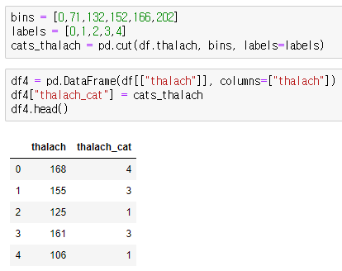
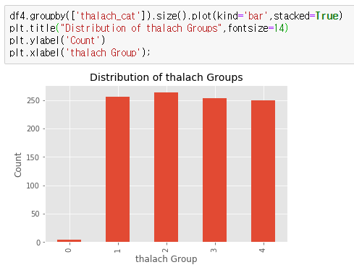
03 데이터 전처리 과정 (적용한 전처리 방법 & 이유)
3-1 연속형 -> 범주형으로 바꿔주기
thalach (최대 심박수 달성)

Slide 19
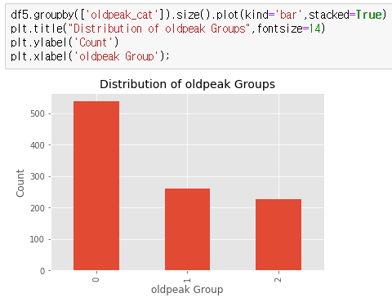
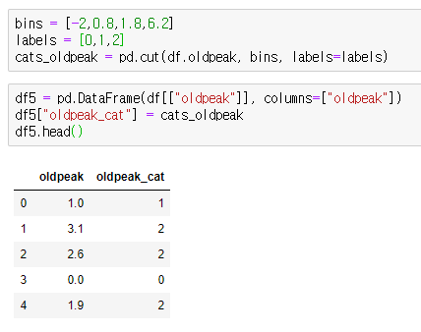
03 데이터 전처리 과정 (적용한 전처리 방법 & 이유)
3-1 연속형 -> 범주형으로 바꿔주기
oldpeak (휴식과 관련하여 운동에 의해 유발 된 ST 우울증)

Slide 20
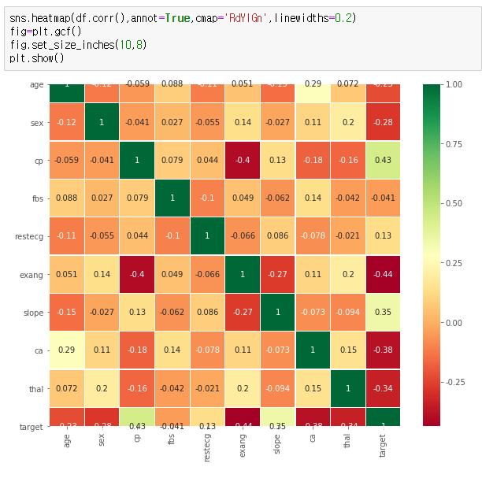

03 데이터 전처리 과정 (적용한 전처리 방법 & 이유)
3-2 변수 상관관계 분석

Slide 21
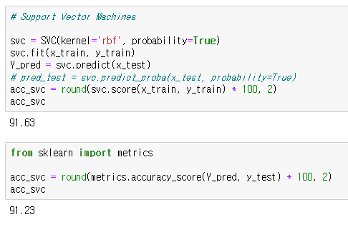
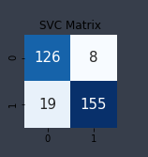
04 머신러닝 & 딥러닝 모델 학습
4-1 머신러닝 모델학습 – SVM

Slide 22
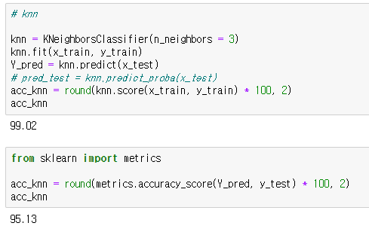
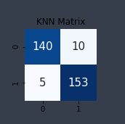
04 머신러닝 & 딥러닝 모델 학습
4-1 머신러닝 모델학습 – KNN

Slide 23
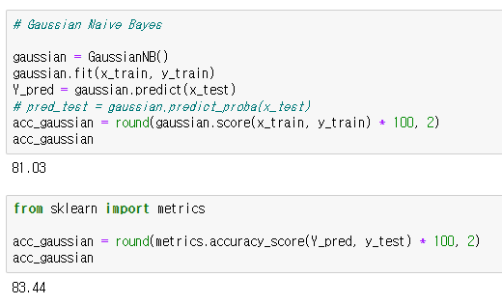
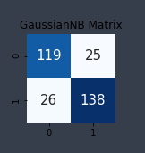
04 머신러닝 & 딥러닝 모델 학습
4-1 머신러닝 모델학습 – Gaussian Naive Bayes

Slide 24
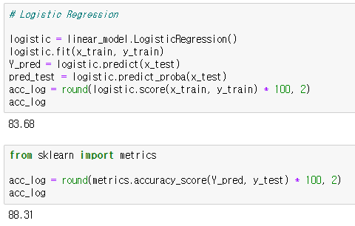
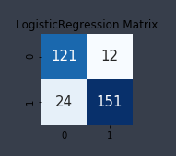
04 머신러닝 & 딥러닝 모델 학습
4-1 머신러닝 모델학습 – Logistic Regression

Slide 25
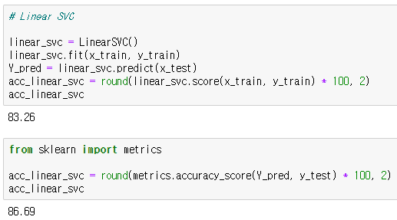
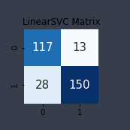
04 머신러닝 & 딥러닝 모델 학습
4-1 머신러닝 모델학습 – Linear SVC

Slide 26
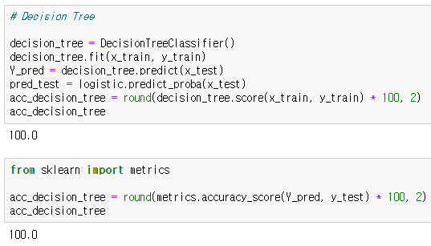
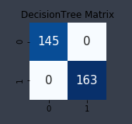
04 머신러닝 & 딥러닝 모델 학습
4-1 머신러닝 모델학습 – Decision Tree

Slide 27
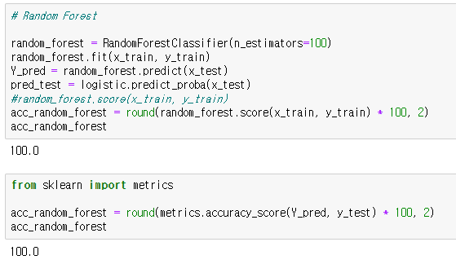
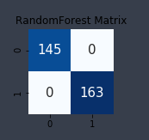
04 머신러닝 & 딥러닝 모델 학습
4-1 머신러닝 모델학습 – Random Forest

Slide 28
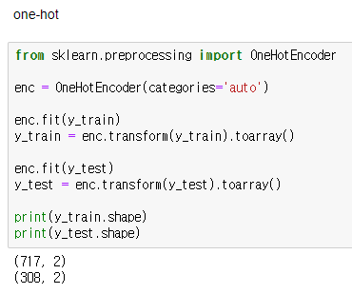
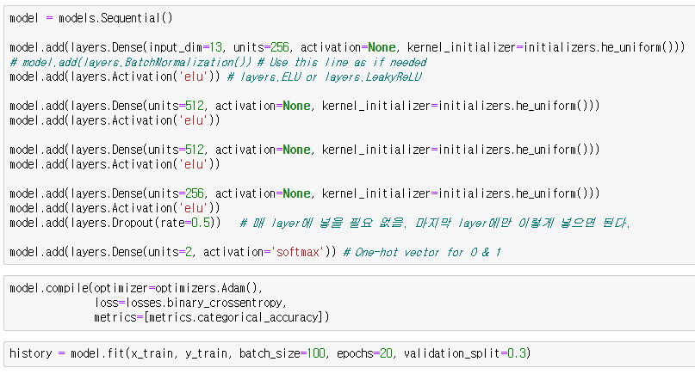
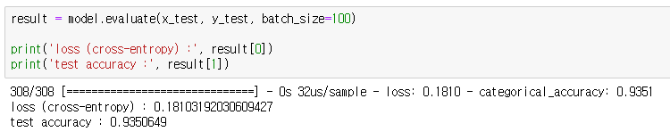
04 머신러닝 & 딥러닝 모델 학습
4-2 딥러닝 모델학습

Slide 29
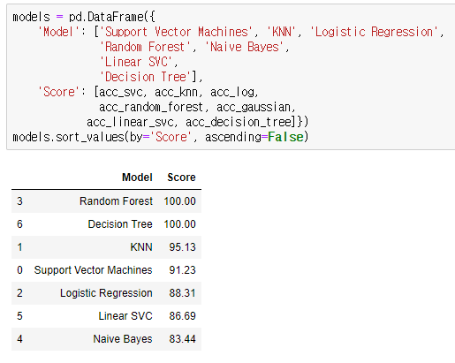
05 머신러닝 & 딥러닝 모델 학습
5-1 종합 모델링 결과

Slide 30
05 분석 및 모델링 결과
5-2 최종 모델
RandomForest, Decision Tree

Slide 31
Thank You ♥

